Slide 1


FONDAMENTI DELLA TECNOLOGIA BLOCKCHAIN E SUI PROBABILI SVILUPPI
Utilizzo di smart contract e dei metodi crittografici per la certificazione
GIANFRANCO D’ATRI
Lunedì, 21 Maggio 2018

Slide 2
LE ORIGINI
21 Maggio 2018

Slide 3
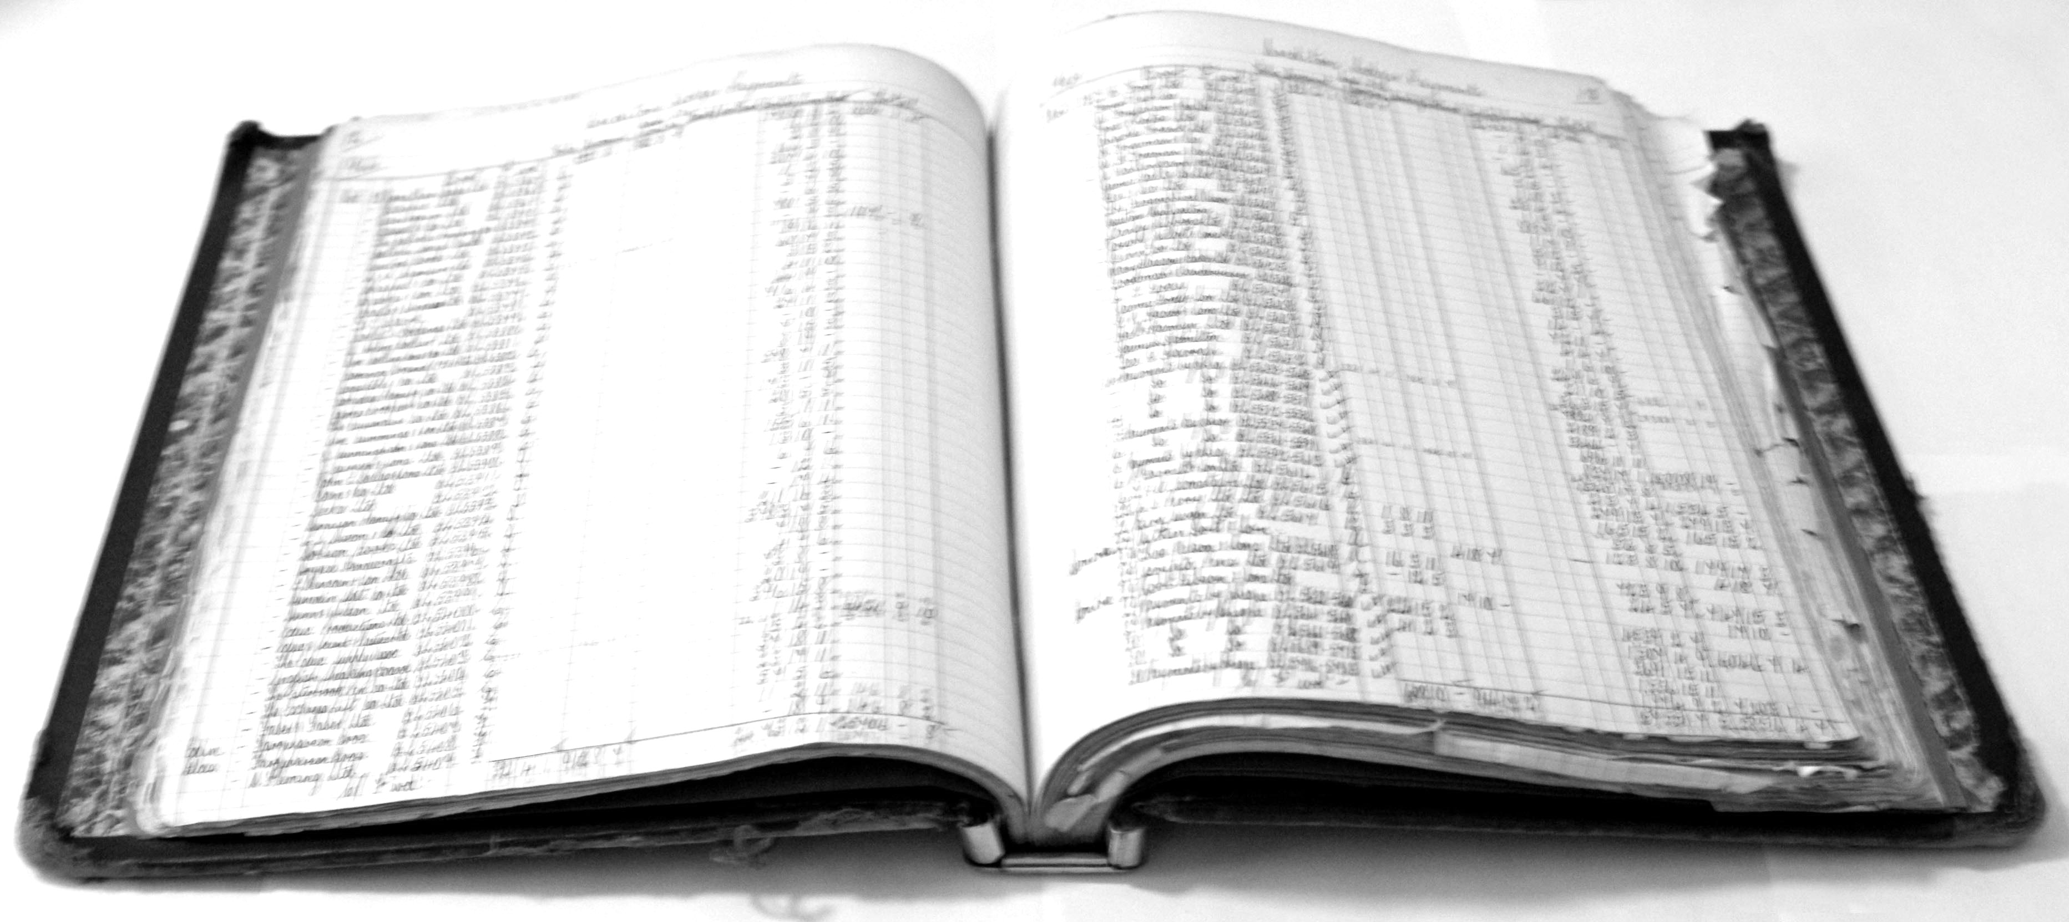
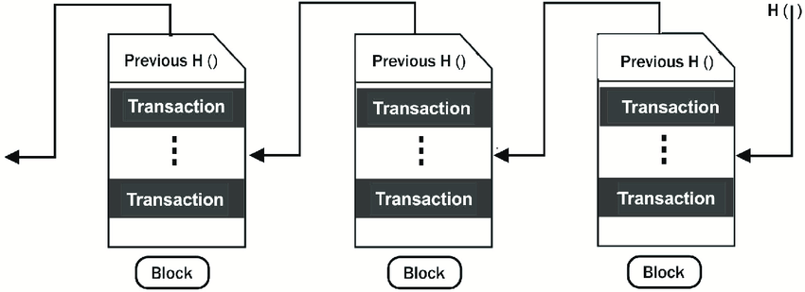
Sistema di archiviazione sicuro
Inventata nel 1991 per garantire “data certa” (timestamp) in un archivio digitale
Utilizzata per il Bitcoin nel 2008 per garantire la non duplicabilità di una transazione monetaria
Basata sulla concatenazione dell’informazione tramite algoritmi crittografici (da cui “crittovalute”

Slide 4
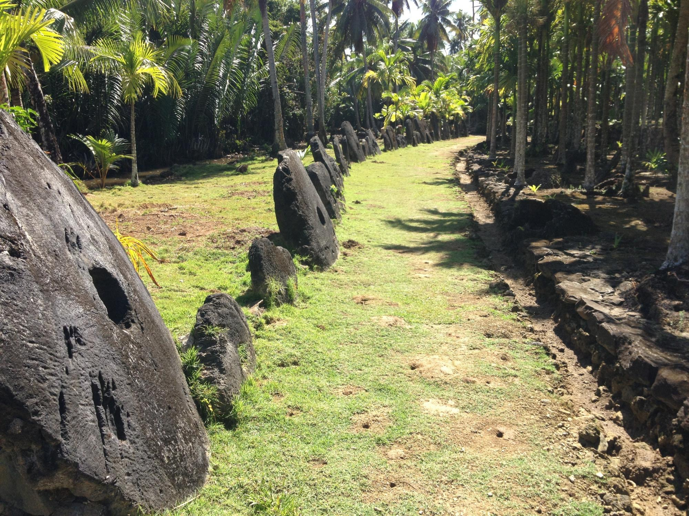
ORIGINE DELLA MONETA BITCOIN
Tecnologia Tipo moneta
METALLO analogico “SCAMBIO “ .
METALLO discreto CONIATA
CARTA CARTACEA
SCRITTURA CONTABILE FIDUCIARIA
ELABORATORE DIGITALE DIGITALE
INTERNET ELETTRONICA
BLOCKCHAIN CRITTOVALUTE (BITCOIN)
Blockchain 2.0 functional money
SISTEMA GENERALIZZATO
DI ARCHIVIAZIONE E GESTIONE
DI RELAZIONI DIGITALI

Slide 5
Obiettivo:
Efficienza Gestione dell’Informazione
Passato
Centralizzazione
Dal ~2010
Decentralizzazione
Costi ridotti della tecnologia informatica:
Intero database di 1 crittovaluta circa 500GB su computer personale
Connessione alla rete a banda larga diffusa tra popolazione mondiale
Disponibilità diffusa di dispositivi personali collegati alla rete

Slide 6
COS’E’ LA TECNOLOGIA BLOCKCHAIN

Slide 7
Cosa e’ una blockchain XCoin
LEDGER + MECCANISMO DI PREMIO
Ledger = Archivio di scritture non cancellabili o modificabili. Cambia solo per aggiunte di nuove scritture.
Meccanismo Premiale = Scrittura speciale che registra l’assegnazione di una quantità di XCOIN
Solo “incidentalmente” legato all’uso monetario!

Slide 8
Gli Attori (di una qualsiasi blockchain)
}
Controlla - indirizzi privati
- indirizzi pubblici
Proprietario
Chiavi
Proprietario speciale, tiene attivo un software standard che “aggiunge” scritture
Minatore
Utilizzatore
Detiene accesso indiretto al funzionamento della blockchain

Slide 9
Come funziona?
Ogni minatore conserva una copia del ledger
I proprietari pubblicano in rete le scritture richieste
Un minatore alla volta, con cadenza regolare aggiunge un blocco di scritture ammissibili alla sua copia del ledger
Al “primo” minatore spetta il premio : e’ individuato secondo un protocollo condiviso (es. PoW, PoS,…)
Il conflitto tra piu’ minatori dichiaratisi primi e’ risolto tramite il consenso “a maggioranza del 51%”
Tutti i minatori aggiornano conformemente la loro copia

Slide 10
Crittografia a chiave pubblica
Combinazione di una chiave privata e una chiave pubblica
Chiave privata: un numero compreso tra 1 to 2^256-1
Chiave pubblica: deriva dalla chiave privata applicando funzioni matematiche irreversibili (algoritmi di crittografia)

Slide 11
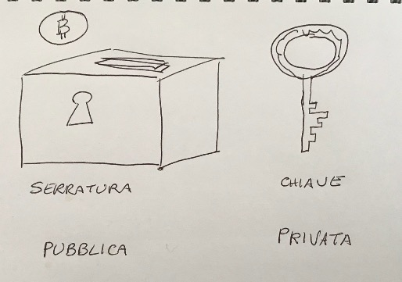
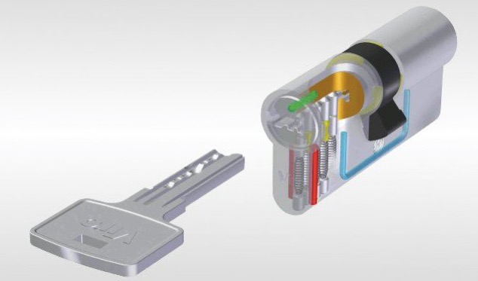
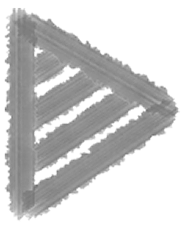
Reversibile
Dalla serratura e’ possibile riprodurre la chiave
Irreversibile
Dalla serratura
non e’ possibile riprodurre la chiave

Slide 12
Indirizzo Blockchain
E’ l’identificatore di di un soggetto che opera sulla blockchain, è generalmente rappresentato come una stringa alfanumerica di lunghezza variabile in base alla rappresentazione scelta.
Ogni indirizzo pubblico e’ una rappresentazione di una chiave pubblica

Slide 13
Esempi di indirizzi blockchain
Indirizzi Ethereum: 40 caratteri alfanumerici lowercase
  EIPs/55
Indirizzi Bitcoin : 25-42 caratteri alfanumerici
  P2PKH primo carattere sempre 1
1BvBMSEYstWetqTFn5Au4m4GFg7xJaNVN2
  P2SH primo carattere sempre 3
3J98t1WpEZ73CNmQviecrnyiWrnqRhWNLy
  Bech32 primi caratteri sempre bc1
bc1qar0srrr7xfkvy5l643lydnw9re59gtzzwf5mdq
0xc2d7cf95645d33006175b78989035c7c9061d3f9
0xC2D7CF95645D33006175B78989035C7c9061d3F9

Slide 14
Punti di debolezza
Indirizzi e transazioni sono pubbliche (ancorche’ non associate ad un utente specifico)
Possesso token legato a conoscenza della chiave privata
Conservazione e trasmissione delle chiavi necessita’ di regole di governance
Dimensione degli archivi (ledger) enorme (centinaia di gigabytes) influenza usabilita’ della catena (ie. tempi di verifica transazione)
Immutabilità e ininterruttibilità e non manipolabilità, sono subordinate alla concreta distribuzione delle risorse fra soggetti indipendenti e incorrompibili, ma la categoria “minatori” e’ in genere indeterminata e solo parzialmente verificabile

Slide 15
BLOCKCHAIN E NOTARIZZAZIONE

Slide 16
Notarizzazione
Transazioni sulla blockchain come proof of existence di un determinato file ad un certo momento temporale -> utilizzo del time-stamping intrinseco
Impossibile manipolare, retrodatare o postdatare il file ->
Inserimento, quale “causale” della transazione, il codice hash* del file di cui si intende provare l’esistenza ->
Costo marginale pressoché nullo
Indipendente da ente fiduciario terzo
* Codice hash = una funzione di pochi byte che riconduce con sicurezza ad un file

